Slide 1
Surto de doenças diarreicas: da detecção à prevenção
Alessandra Luchesi de Menezes Xavier Franco
Diretora Técnica de Saúde II Divisão de Doenças de Transmissão Hídrica e Alimentar - DDTHA/CVE

Slide 2
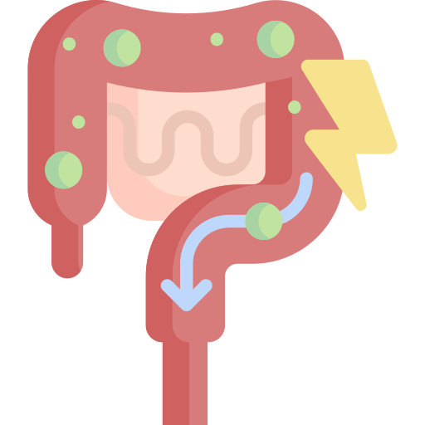
DOENÇAS DE TRANSMISSÃO HÍDRICA E ALIMENTAR
Do que estamos falando?
CID-10 A08 – SÍNDROME DIARREICA AGUDA

Slide 3
DOENÇAS DE TRANSMISSÃO HÍDRICA E ALIMENTAR
Do que estamos falando?
A diarreia é a terceira principal causa de morte em crianças de 1 a 59 meses de idade. É uma doença prevenível e tratável.
A cada ano, a diarreia mata cerca de 443.832 crianças menores de 5 anos e outras 50.851 crianças entre 5 e 9 anos.
Uma proporção significativa de doenças diarreicas pode ser prevenida por meio de água potável segura e saneamento e higiene adequados.
No mundo todo, ocorrem quase 1,7 bilhão de casos de doenças diarreicas infantis todos os anos.
A diarreia é uma das principais causas de desnutrição em crianças menores de 5 anos.
CID-10 A08 – SÍNDROME DIARREICA AGUDA

Slide 4
DOENÇAS DE TRANSMISSÃO HÍDRICA E ALIMENTAR
Gastroenterites
DIARREIA
VÔMITOS
DOR ABDOMINAL
CÓLICAS
NÁUSEAS
MAL-ESTAR GERAL
FEBRE
FADIGA
CID-10 A08 – SÍNDROME DIARREICA AGUDA

Slide 5
DOENÇAS DE TRANSMISSÃO HÍDRICA E ALIMENTAR
A ameaça mais grave representada pela diarreia é a desidratação.
O grau de desidratação é classificado em uma escala de 3.
Desidratação grave (pelo menos dois dos seguintes sinais):
letargia/inconsciência
olhos fundos
incapaz de beber ou bebe mal
a pinça da pele retorna muito lentamente (≥2 segundos)
Alguma desidratação (dois ou mais dos seguintes sinais):
inquietação, irritabilidade
olhos fundos
bebe avidamente, com sede
Sem desidratação (sinais insuficientes para classificar como alguma desidratação ou desidratação grave).
CID-10 A08 – SÍNDROME DIARREICA AGUDA

Slide 6
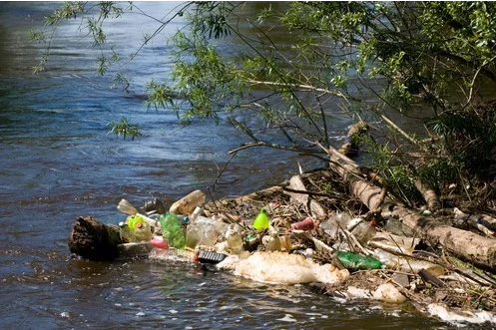
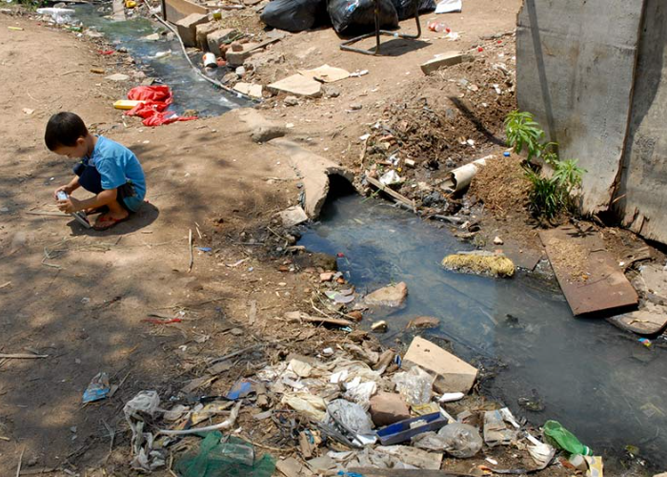
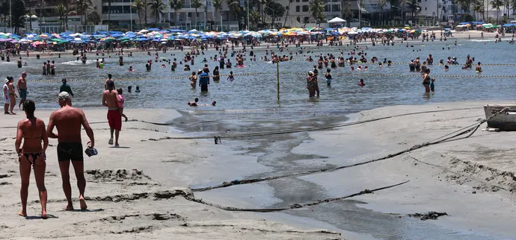
DOENÇAS DE TRANSMISSÃO HÍDRICA E ALIMENTAR
CID-10 A08 – SÍNDROME DIARREICA AGUDA

Slide 7
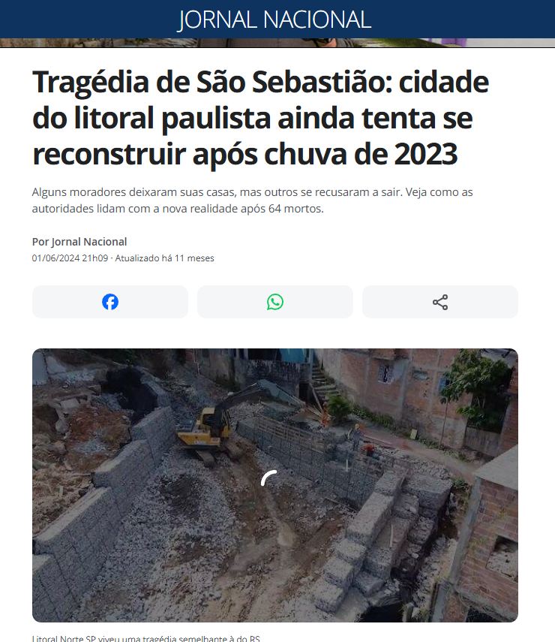
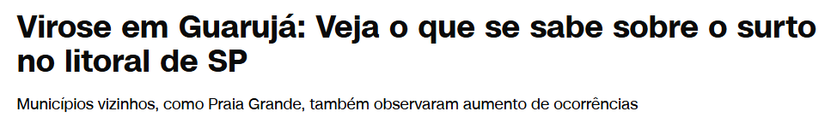
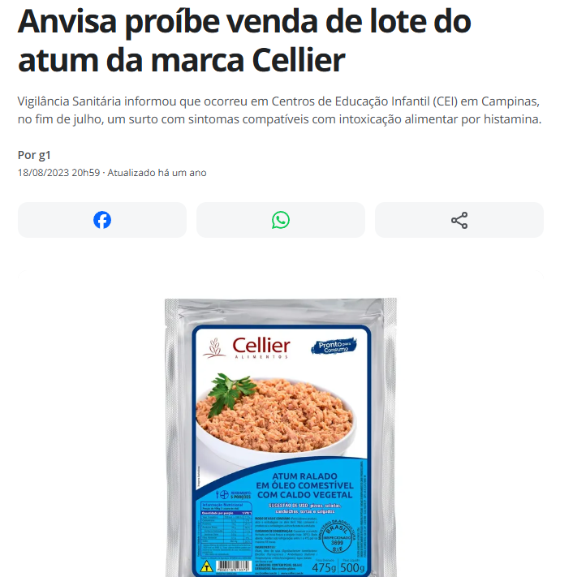
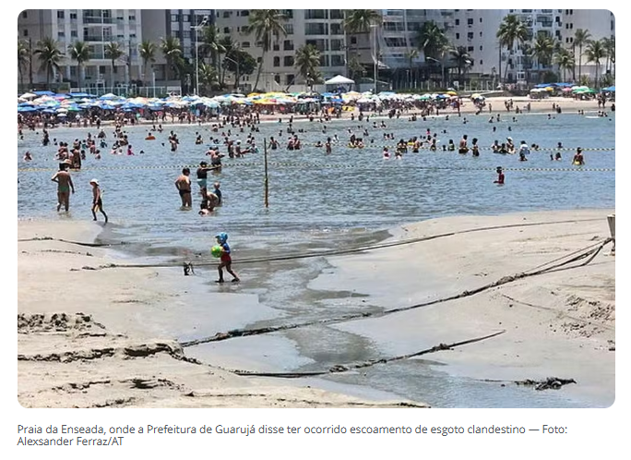
DOENÇAS DE TRANSMISSÃO HÍDRICA E ALIMENTAR

Slide 8
INVESTIGAÇÃO EPIDEMIOLÓGICA
OBJETIVOS
Identificar a fonte de infecção e o modo de transmissão
Identificar grupos vulneráveis à doença
Identificar fatores de risco para o adoecimento
Confirmar o diagnóstico
Determinar as principais características epidemiológicas
Orientar medidas de prevenção e controle para impedir a ocorrência de novos casos

Slide 9
NOTIFICAÇÃO
O QUE É UM SURTO DE DTHA?
+
+
duas ou mais pessoas
quadro clínico semelhante
ingestão de alimento e/ou água contaminada ou com vínculo epidemiológico entre si
exceto para botulismo e cólera: apenas um caso já configura surto
CID-10 A08 – SÍNDROME DIARREICA AGUDA

Slide 10
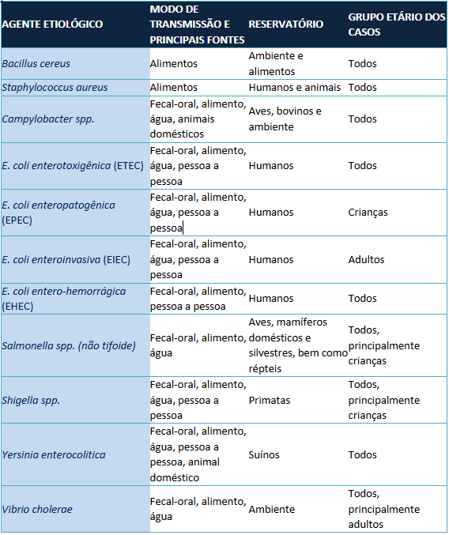


AGENTES ETIOLÓGICOS
INCUBAÇÃO
DURAÇÃO
1 – 6 horas
24 horas
1 – 6 horas
24 horas
1 – 7 dias
1 – 4 dias
12 horas – 3 dias
3 – 5 dias
2 – 7 dias
1 – 3 semanas
2 – 3 dias
1 – 2 semanas
BACTÉRIAS
3 – 5 dias
1 – 12 dias
8 horas – 2 dias
5 – 7 dias
1– 7 dias
4 – 7 dias
2 – 7 dias
1 dia – 3 semanas
5 – 7 dias
3 – 5 dias
Fonte: DEDT/SVSA/MS.

Slide 11
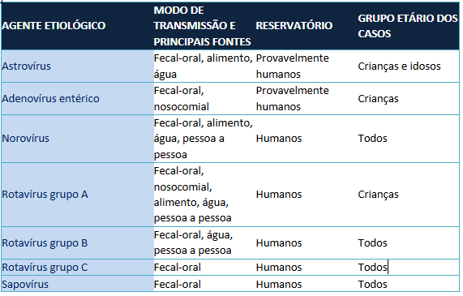
AGENTES ETIOLÓGICOS
INCUBAÇÃO
DURAÇÃO
1 – 14 dias
1 – 14 dias
7 – 8 dias
8 – 12 dias
18 horas – 2 dias
12 horas – 2 dias
VÍRUS
1 – 3 dias
5 – 7 dias
2 - 3 dias
3 – 7 dias
1 - 2 dias
3 – 7 dias
12 horas – 2 dias
2 – 6 dias
Fonte: DEDT/SVSA/MS.

Slide 12
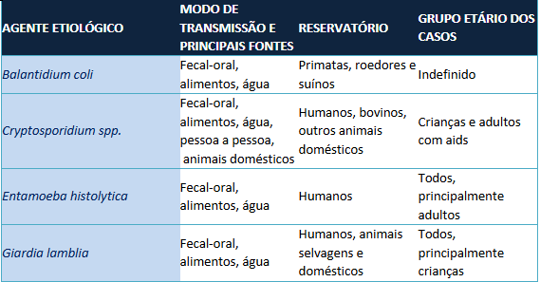
AGENTES ETIOLÓGICOS
INCUBAÇÃO
DURAÇÃO
Ignorado
Ignorado
PARASITAS
1 – 2 semanas
4 dias – 3 semanas
2 – 4 semanas
Semanas a meses
2 – 15 dias
2 – 3 semanas
Fonte: DEDT/SVSA/MS.

Slide 13
AGENTES ETIOLÓGICOS MAIS FREQUENTES
Bactérias:
Escherichia coli (E. coli): É uma causa comum de diarreia do viajante e pode causar diarreia aquosa, algumas vezes com sangue.
Salmonella: Pode causar diarreia com sangue e febre.
Shigella: Também pode causar diarreia com sangue e é uma das principais causas de diarreia em países em desenvolvimento.
Campylobacter: Outra bactéria que pode causar diarreia com sangue.
Vírus:
Rotavírus: Principal causa de gastroenterite aguda em crianças menores de cinco anos.
Norovírus: Causa comum de gastroenterite viral, especialmente em ambientes como navios de cruzeiro e pode causar diarreia e vômitos.
Parasitas:
Cryptosporidium spp.: Um parasita comum em Angola, especialmente em crianças menores de 12 meses.

Slide 14
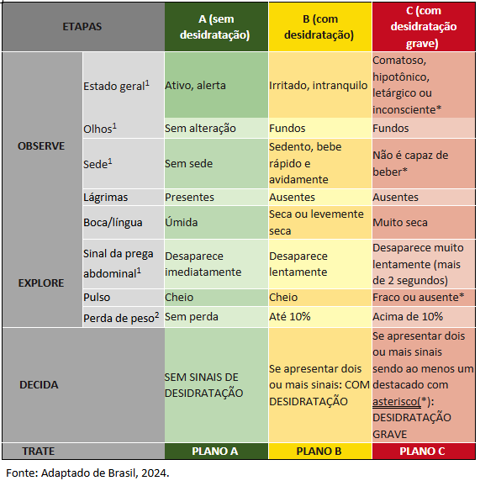
TRATAMENTO

Slide 15
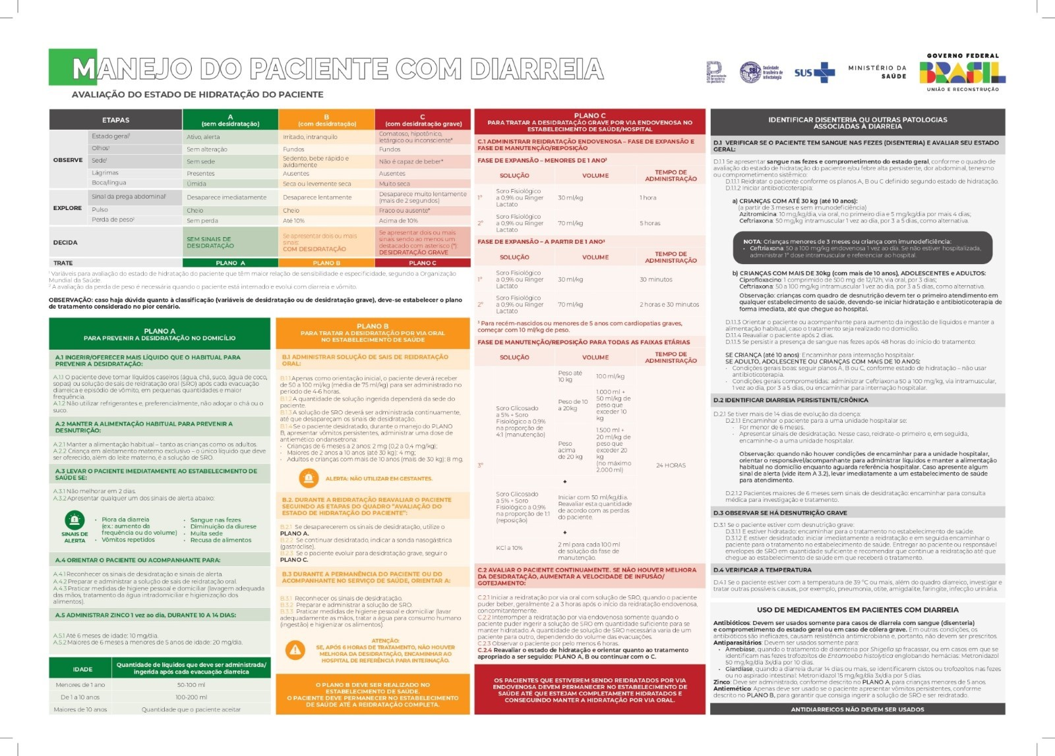
TRATAMENTO
INGERIR MAIS LÍQUIDO QUE O HABITUAL
ADMINISTRAR SAIS DE HIDRATAÇÃO ORAL
ADMINISTRAR REIDRATAÇÃO ENDOVENOSA

Slide 16


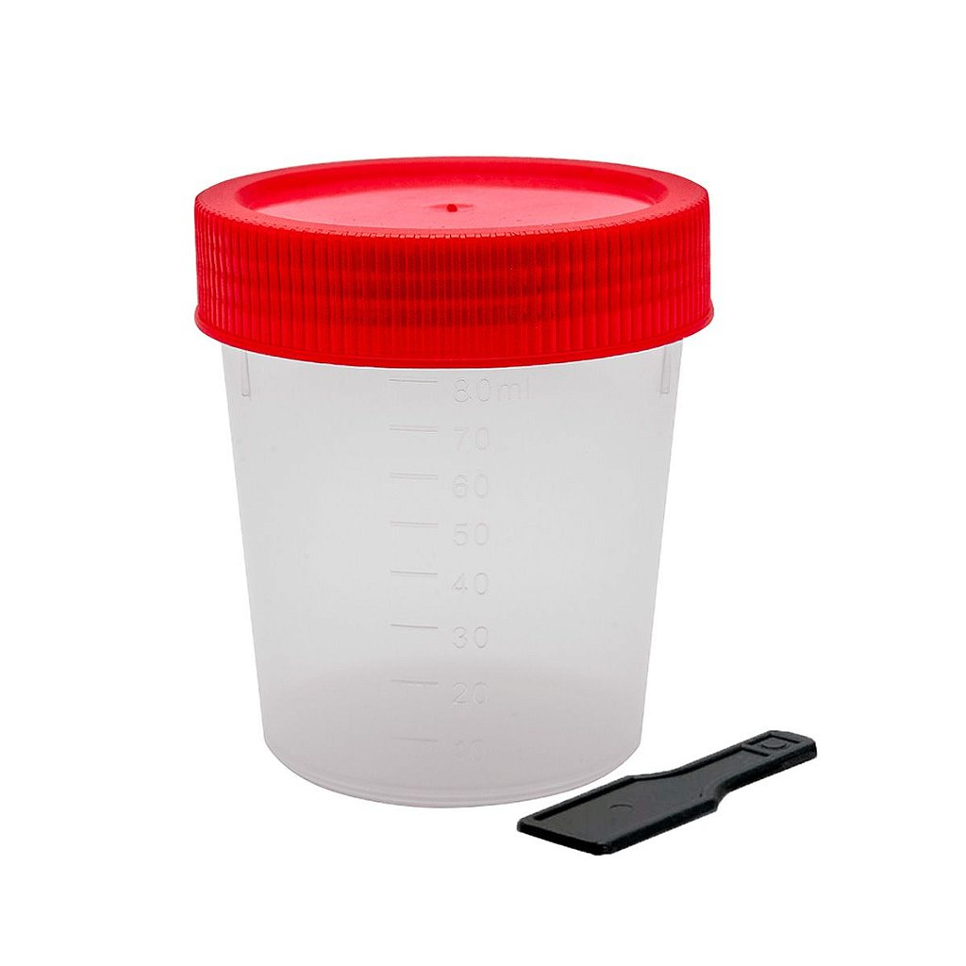
DIAGNÓSTICO – AMOSTRAS CLÍNICA
COLETAR AMOSTRA DE FEZES ATÉ O 5º DIA DO INÍCIO DOS SINTOMAS
COPROCULTURA
COPROSCOPIA
PESQUISA DE ROTAVÍRUS E NOROVÍRUS

Slide 17
NOTIFICAÇÃO
Ficha de notificação/investigação INDIVIDUAL ESPECÍFICA da doença/agravo:
Botulismo
Cólera
Febre tifoide
Intoxicação exógena
Rotavírus (apenas para os casos suspeitos menores de 5 anos envolvidos no surto e atendidos em unidades sentinelas de Rotavírus)
Ficha INDIVIDUAL DE NOTIFICAÇÃO/CONCLUSÃO:
Doença de Creutzfeldt-Jakob (DCJ)
Síndrome hemolítico-urêmica (apenas casos de SHU associados à transmissão hídrica e alimentar)
Toxoplasmose gestacional, toxoplasmose congênita e toxoplasmose adquirida
Doença de Haff

Slide 18


DOENÇAS DE TRANSMISSÃO HÍDRICA E ALIMENTAR
Como detectar um surto?
CID-10 A08 – SÍNDROME DIARREICA AGUDA

Slide 19



DOENÇAS DE TRANSMISSÃO HÍDRICA E ALIMENTAR
CID-10 A08 – SÍNDROME DIARREICA AGUDA

Slide 20
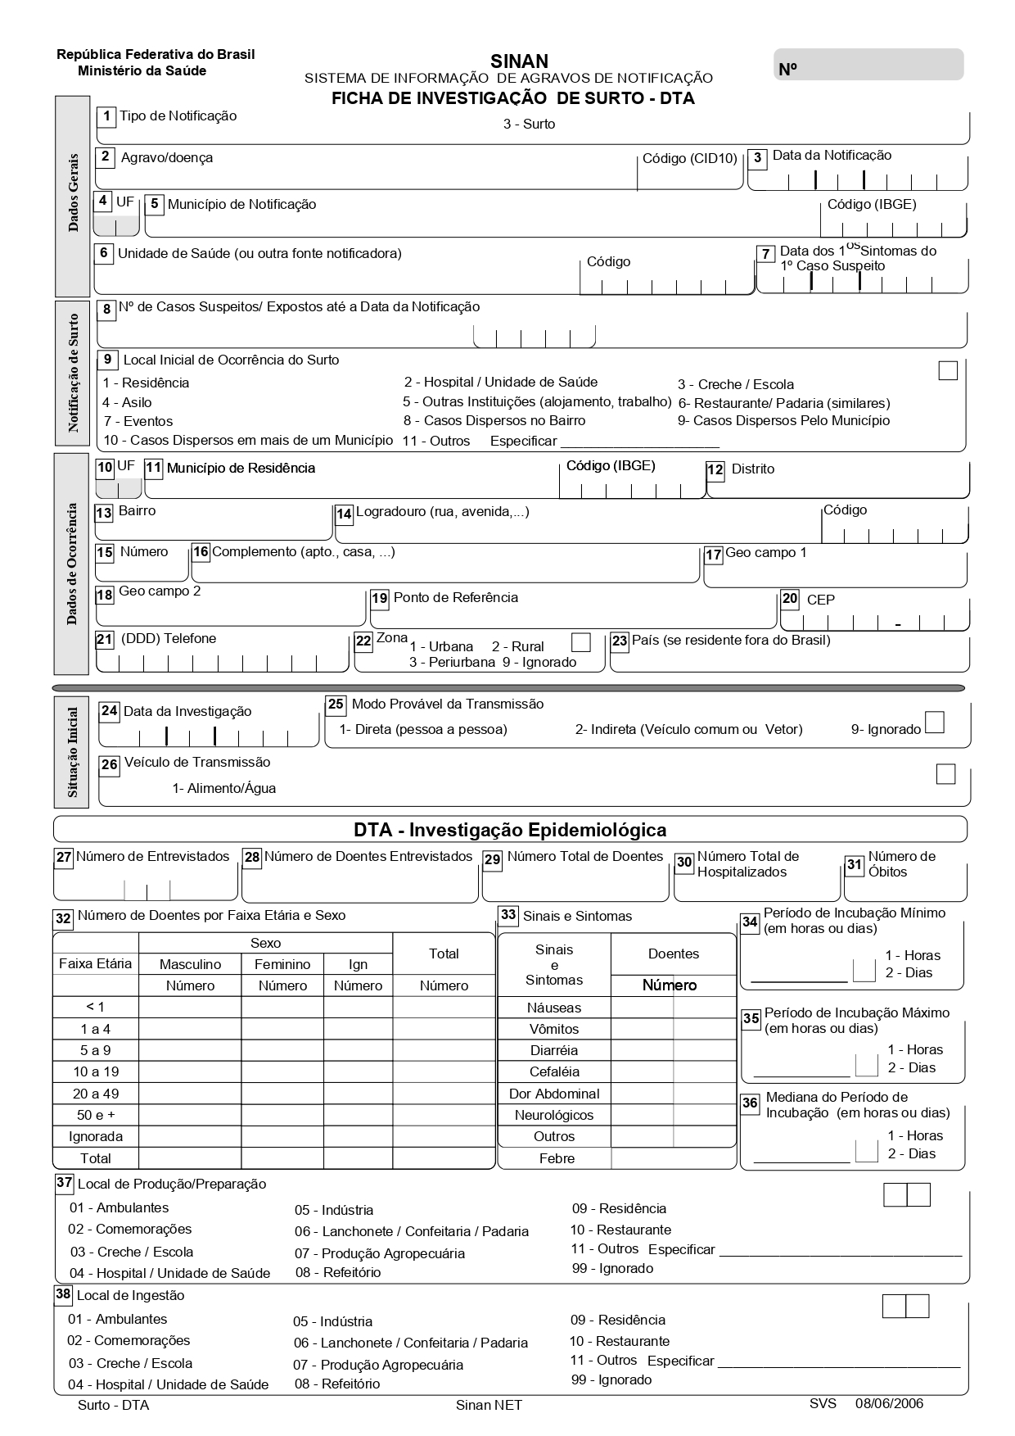
NOTIFICAÇÃO

Slide 21
NOTIFICAÇÃO

Slide 22
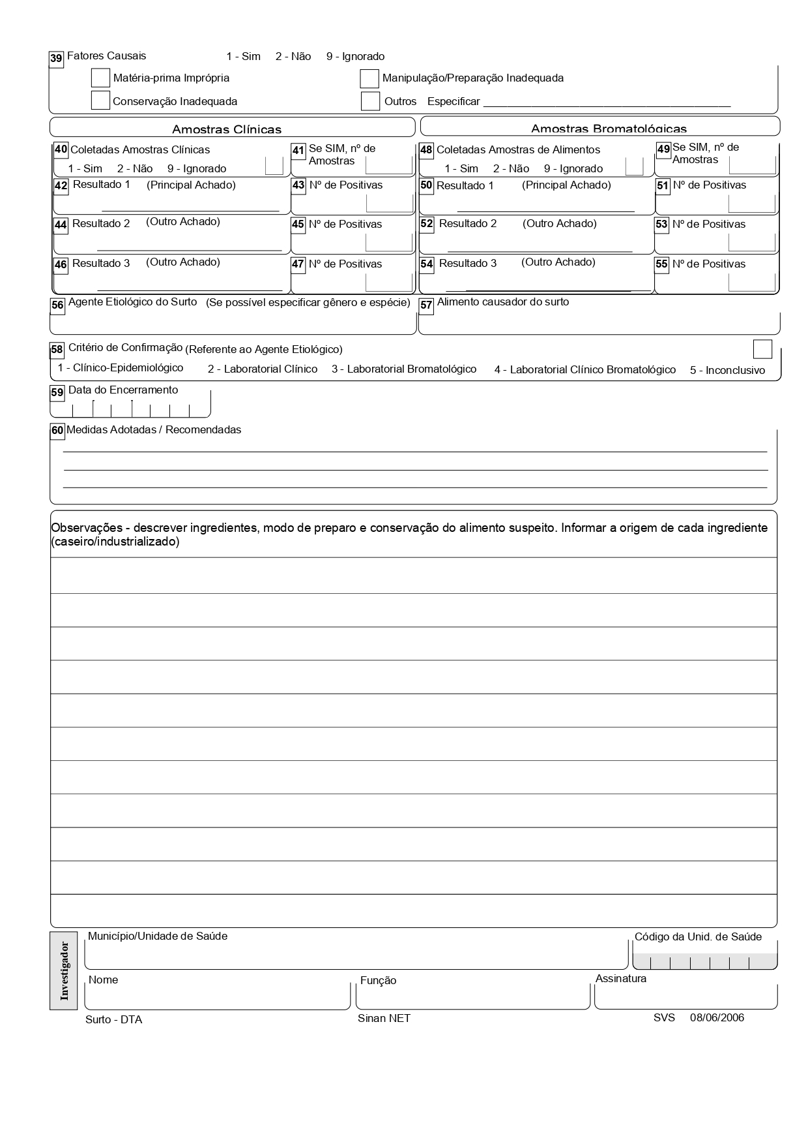
NOTIFICAÇÃO

Slide 23
NOTIFICAÇÃO

Slide 24
ETAPAS DA INVESTIGAÇÃO DE CASOS E SURTO DE DTHA
Detecção e confirmação da existência de surto
Dados da vigilância no nível municipal, estadual ou federal. Ex: SIVEP_DDA, SINAN, SIH, SIM, SISAGUA, GAL.
Notificação pelos serviços de saúde (público ou privado) – assistência, laboratório, universidades etc.
Imprensa/mídia (jornais, rádio, internet, redes sociais).
População.
Instituições envolvidas (empresas, restaurantes, escolas, presídios, asilos).

Slide 25
ETAPAS DA INVESTIGAÇÃO DE CASOS E SURTO DE DTHA
Detecção e confirmação da existência de surto
Fluxo de comunicação com a fonte notificadora:
confirmação de casos de notificação compulsória ou de surto
dados sejam compartilhados e atualizados, seguindo a hierarquia município>GVE>DDTHA/CVE
O QUE É CONFIRMAR A EXISTÊNCIA DE SURTO DE DTHA?
É evidenciar histórico de ingestão de fonte comum e/ou de contato entre si de:
Casos envolvidos na alteração do padrão epidemiológico; OU
Dois casos ou mais com sinais e sintomas (quadro clínico) semelhantes.

Slide 26
ETAPAS DA INVESTIGAÇÃO DE CASOS E SURTO DE DTHA
Definições de caso
Estabelecer critérios para associar os expostos ao surto, considerando as características comuns dos envolvidos (caracterização de tempo, pessoa e lugar).
Determinar as definições de casos suspeitos, confirmados, descartados e, quando necessário, de casos prováveis.
EXEMPLO
Indivíduo que comeu no restaurante “Y”, ou teve contato próximo com algum doente e apresentou diarreia, náuseas ou vômitos no período de DD/MM/AAAA a DD2/MM2/AAAA2.

Slide 27
ETAPAS DA INVESTIGAÇÃO DE CASOS E SURTO DE DTHA
Realização de busca ativa
Quando Realizar? Realizada em suspeita de contatos ou fontes de transmissão, visa identificar a extensão do surto e a população em risco.
ESCOPO DA BUSCA ATIVA
Restrito: Áreas específicas, como domicílios, escolas ou bairros.
Ampliado: Serviços de saúde (clínicas, hospitais, laboratórios).
Intermunicipal/Interestadual: Se a transmissão ultrapassa fronteiras locais.
TIPOS DE SURTO
Surtos Fechados: Em grupos específicos (escolas, hospitais), onde todos os expostos podem ser identificados.
Surtos Abertos: Difíceis de rastrear, detectados por dados de vigilância.
BUSCA ATIVA vs. BUSCA PASSIVA
Ativa: Identifica casos não notificados, oligossintomáticos ou assintomáticos em grupos de risco (ex: manipuladores de alimentos).
Passiva: Casos são informados voluntariamente pelos cidadãos.
DIREÇÃO TEMPORAL DA BUSCA
Retrospectiva: Examina registros antes do surto.
Prospectiva: Registra casos durante o surto.

Slide 28
ETAPAS DA INVESTIGAÇÃO DE CASOS E SURTO DE DTHA
Realização de busca ativa
COLETA DE DADOS
Realização de entrevistas:
Entrevistar o maior número possível de pessoas doentes e não doentes (expostos e não expostos), seus familiares (se necessário), profissionais de saúde e responsáveis por estabelecimentos/instituições potencialmente envolvidos no surto.
Auxilia na análise dos dados e direcionamento das coletas de amostras.

Slide 29
ETAPAS DA INVESTIGAÇÃO DE CASOS E SURTO DE DTHA
Realização de busca ativa
COLETA DE DADOS – QUESTÕES CHAVES
Histórico clínico: Qual a evolução do quadro clínico em ordem cronológica? Qual a gravidade da doença? Houve uso de medicamentos? Quais amostras foram coletadas e quais os resultados dos exames?
Fonte Suspeita de Transmissão/Contaminação: Qual a possível fonte de transmissão? (alimento ou água contaminados, ambiente, animais, pessoa com infecção prévia, etc.)
Histórico de Deslocamento: O indivíduo transitou por locais com surtos declarados recentemente? (considerando o período de incubação da doença suspeita).
Exposição à contaminação: Outras pessoas podem ter sido expostas à mesma fonte?
Distribuição da doença: A doença está restrita a um grupo ou já se espalhou?
Fatores ambientais: Quais condições ambientais (água, resíduos, vetores) estão ligadas ao surto?
Prevenção: Quais medidas podem evitar novos casos?

Slide 30



ETAPAS DA INVESTIGAÇÃO DE CASOS E SURTO DE DTHA
Realização de busca ativa

Slide 31
ETAPAS DA INVESTIGAÇÃO DE CASOS E SURTO DE DTHA
Formulário 1 – Inquérito Coletivo de Surto de DTHA (Apêndice E):
Este instrumento reúne os principais dados sobre a condição clínica, período de incubação, alimentos consumidos, exames e evolução dos casos em surtos de DTHA.
Ele tem duas partes:
Principal: Contém informações essenciais para caracterizar o surto e identificar o alimento ou refeição causadora.
Complementação: Opcional, com dados que auxiliam no acompanhamento da investigação.
O inquérito pode ser complementado com outras informações específicas, mas os dados incluídos são fundamentais para investigar o surto.

Slide 32
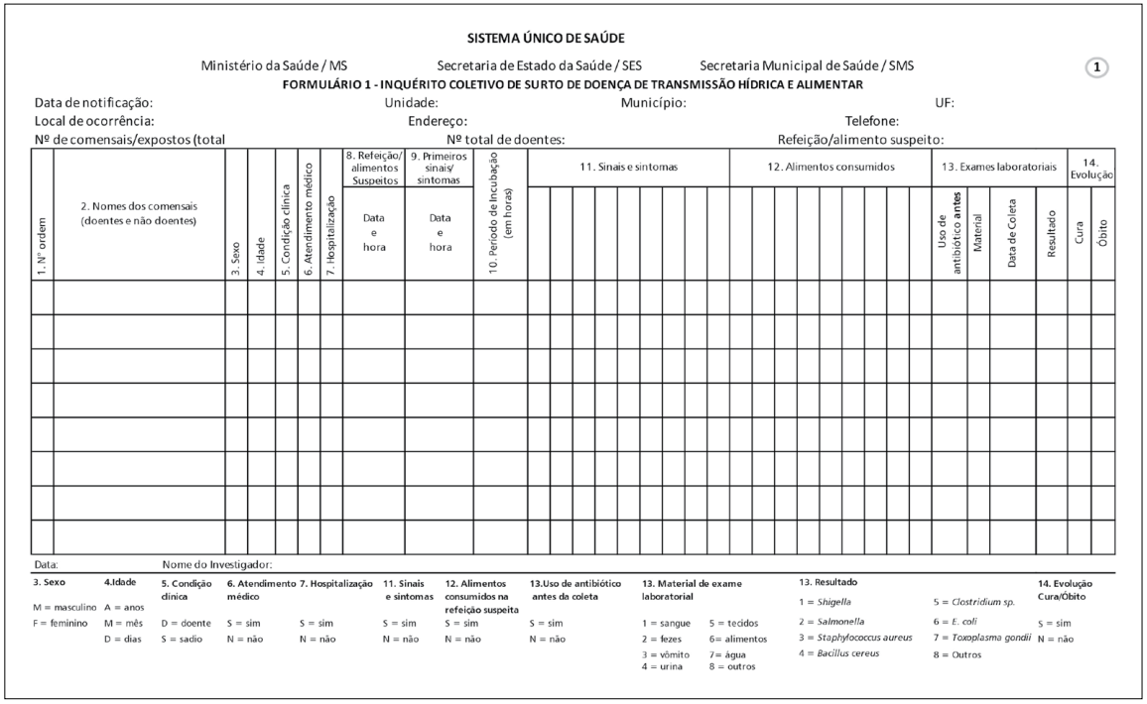
ETAPAS DA INVESTIGAÇÃO DE CASOS E SURTO DE DTHA
Formulário 1 – Inquérito Coletivo de Surto de DTHA (Apêndice E):

Slide 33
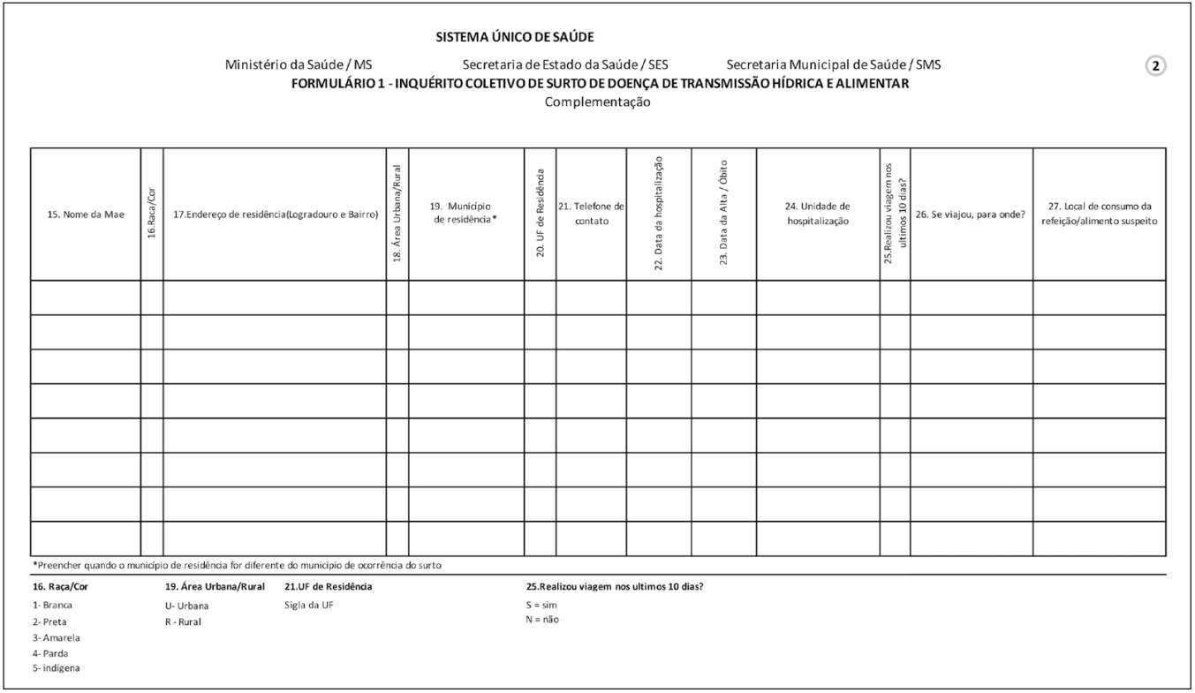
ETAPAS DA INVESTIGAÇÃO DE CASOS E SURTO DE DTHA
Formulário 1 – Inquérito Coletivo de Surto de DTHA (Apêndice E):
Fonte SVS/MS.

Slide 34
ETAPAS DA INVESTIGAÇÃO DE CASOS E SURTO DE DTHA
Formulário 2 – Ficha de Identificação de Refeição/Alimento Suspeito (Apêndice F):
Este instrumento permite listar os alimentos ou refeições consumidos em comum pelos comensais antes dos primeiros sintomas.
Ele ajuda a contabilizar quem adoeceu ou permaneceu saudável após consumir certos alimentos, facilitando a análise das associações entre a exposição e o risco de adoecimento.

Slide 35
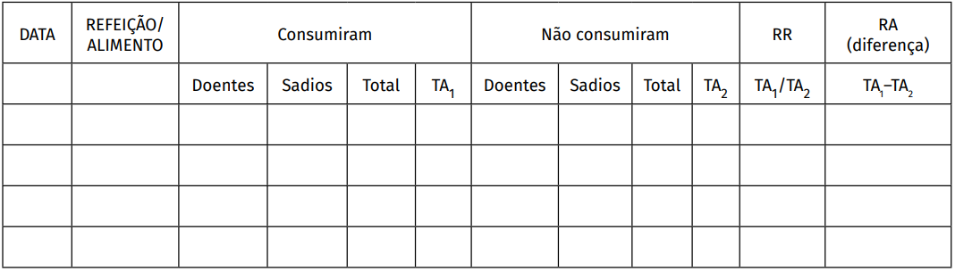
ETAPAS DA INVESTIGAÇÃO DE CASOS E SURTO DE DTHA
Formulário 2 – Ficha de Identificação de Refeição/Alimento Suspeito (Apêndice F):
Fonte: SVS/MS.
Legenda:
RR: risco relativo.
RA: risco atribuível.
TA: taxa de ataque.
Observação: essa ficha deverá ser preenchida a partir dos dados do inquérito coletivo de surto de doenças de transmissão hídrica e alimentar (DTHA), de cada refeição/alimento suspeito

Slide 36
ETAPAS DA INVESTIGAÇÃO DE CASOS E SURTO DE DTHA
Realização de busca ativa
COLETA DE AMOSTRAS
A coleta de amostras busca identificar o agente causador do surto. Deve ser feita antes do uso de antibióticos e incluir alimentos e água suspeitos, se ainda disponíveis.
Amostras Clínicas: Coletar fezes até 5 dias após o início dos sintomas, dando preferência ao início da diarreia. Realizar 2 coletas em coletor universal (1/3) e 1 coleta com cary-blair.
Surtos com até 10 casos: Coletar amostras de todos os doentes.
Surtos com mais de 10 casos: Coletar amostras de 20% dos doentes, no máximo 10 amostras.
Também coletar amostras de manipuladores de alimentos, mesmo se assintomáticos.

Slide 37
ETAPAS DA INVESTIGAÇÃO DE CASOS E SURTO DE DTHA
Realização de busca ativa
COLETA DE AMOSTRAS
Amostras Bromatológicas e Ambientais:
Relacionar os casos com o consumo de certos alimentos - Planilha de Acompanhamento de Surto e o Inquérito Coletivo de DTHA.
Avalie o RR (Risco Relativo) e o RA (Risco Atribuível) para verificar a associação do alimento com o surto. Se necessário, revise os sintomas e o período de incubação para formular hipóteses sobre o agente causador.
A coleta de amostras deve ser feita em conjunto com a vigilância sanitária.

Slide 38
ETAPAS DA INVESTIGAÇÃO DE CASOS E SURTO DE DTHA
Realização de busca ativa
COLETA DE AMOSTRAS
Amostras Bromatológicas e Ambientais - Transmissão Hídrica:
Equipe de vigilância da qualidade da água devem coletar amostras. Além de analisar parâmetros básicos como turbidez, desinfetante residual e Escherichia coli, é preciso investigar agentes patogênicos (bactérias, toxinas, vírus e parasitas), metais pesados e substâncias químicas, conforme a investigação epidemiológica.
Avaliar o sistema de abastecimento de água, verificando se há tratamento, as condições dos reservatórios, pontos de consumo, filtros, bebedouros e tambores, incluindo a integridade das vedações e possíveis infiltrações ou vazamentos.

Slide 39
ETAPAS DA INVESTIGAÇÃO DE CASOS E SURTO DE DTHA
Realização de busca ativa
COLETA DE AMOSTRAS
Amostras Bromatológicas e Ambientais - Irrigação e Ambiente:
É importante investigar a água usada na irrigação de alimentos, como hortaliças e frutas, que pode estar contaminada. Se houver suspeita, deve ser feita uma análise laboratorial.
Em surtos como toxoplasmose, amostras de solo, areia ou grama podem ajudar a esclarecer e encerrar o caso. Se houver suspeita de substâncias químicas no ambiente, a coleta e análise dessas amostras podem direcionar a investigação.

Slide 40
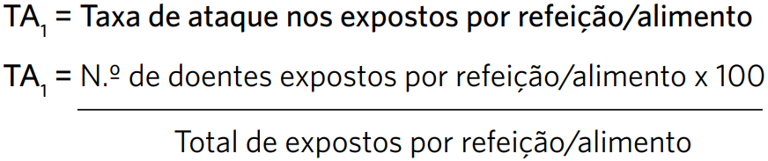
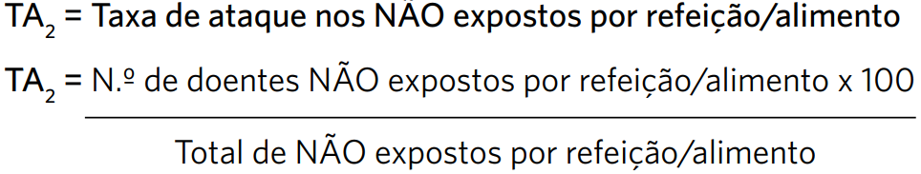
ETAPAS DA INVESTIGAÇÃO DE CASOS E SURTO DE DTHA
Análise de dados
TAXA DE ATAQUE (TA): os expostos (consumiram) e não expostos (não consumiram), para cada refeição/alimento.

Slide 41
ETAPAS DA INVESTIGAÇÃO DE CASOS E SURTO DE DTHA
A
B
A+B
C
D
C+D
TA1 = (A/A+B)*100
Fonte: SVS/MS.
Legenda:
RR: risco relativo.
RA: risco atribuível.
TA: taxa de ataque.
Observação: essa ficha deverá ser preenchida a partir dos dados do inquérito coletivo de surto de doenças de transmissão hídrica e alimentar (DTHA), de cada refeição/alimento suspeito
TA2 = (C/C+D)*100

Slide 42
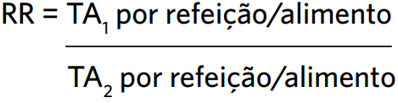
ETAPAS DA INVESTIGAÇÃO DE CASOS E SURTO DE DTHA
Análise de dados
RISCO RELATIVO (RR): calculado pela razão entre a taxa de ataque nos indivíduos expostos e a taxa de ataque nos indivíduos não expostos, e aponta quantas vezes a ocorrência do resultado no grupo de expostos é maior que aquela entre os não expostos.
Incidência de desfechos entre os expostos
Incidência de desfechos entre os NÃO expostos

Slide 43
ETAPAS DA INVESTIGAÇÃO DE CASOS E SURTO DE DTHA
Análise de dados
RISCO RELATIVO (RR): calculado pela razão entre a taxa de ataque nos indivíduos expostos e a taxa de ataque nos indivíduos não expostos, e aponta quantas vezes a ocorrência do resultado no grupo de expostos é maior que aquela entre os não expostos.
TA1 = (A/A+B)*100
TA2 = (C/C+D)*100

Slide 44
ETAPAS DA INVESTIGAÇÃO DE CASOS E SURTO DE DTHA
Análise de dados
RISCO RELATIVO (RR): calculado pela razão entre a taxa de ataque nos indivíduos expostos e a taxa de ataque nos indivíduos não expostos, e aponta quantas vezes a ocorrência do resultado no grupo de expostos é maior que aquela entre os não expostos.
RR = 1 Ausência de associação
RR < 1 Sugere que o fator estudado não apresenta risco, mas é um fator de proteção
RR > 1 Sugere que há associação e que o fator estudado é fator de risco para ocorrência do efeito

Slide 45
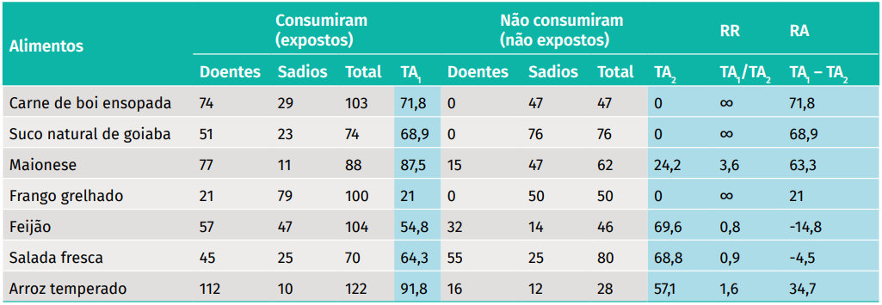
ETAPAS DA INVESTIGAÇÃO DE CASOS E SURTO DE DTHA
Análise de dados
RISCO ATRIBUÍVEL (RA): diferença entre TA1 e TA2.
INTERPRETAÇÃO
Alimentos ou refeições com maiores diferenças positivas nas taxas de ataque (RA) provavelmente são responsáveis pelo surto e devem ser analisados em laboratório. Além disso, o quadro clínico e o período de incubação ajudam a formular hipóteses sobre o agente causador e a identificar os alimentos com maior probabilidade de transmiti-lo.
Alimentos consumidos e comensais envolvidos em surto de DTHA em funcionários da empresa A
Fonte: SVS/MS.

Slide 46
ETAPAS DA INVESTIGAÇÃO DE CASOS E SURTO DE DTHA
Análise de dados
Quando mais de um alimento estiver relacionado ao surto, mesmo com um apresentando maior RR que o outro, é essencial avaliar fatores que podem ter contribuído para a contaminação de vários alimentos, como:
Falhas na manipulação, conservação, transporte e distribuição;
Manipuladores assintomáticos ou com práticas inadequadas de higiene;
Preparação muito antes do consumo e armazenamento inadequado;
Higienização inadequada de utensílios e equipamentos;
Adição acidental/intencional de substâncias tóxicas;
Uso de água não potável ou não monitorada.
ATENÇÃO
Nesta fase da investigação, a equipe já possui dados suficientes para definir e divulgar relatórios preliminares sobre a magnitude, gravidade, alimento(s) responsável(is), agente(s) etiológico(s) presumível(eis) e fatores contribuintes para o surto.

Slide 47
ETAPAS DA INVESTIGAÇÃO DE CASOS E SURTO DE DTHA
Relatório
O relatório deve reunir e resumir todas as informações sobre o evento, incluindo:
Início do surto e descrição dos casos;
Hipóteses levantadas e fatores causais identificados (por evidência clínica, epidemiológica ou laboratorial);
Medidas de controle adotadas e sua eficácia;
Falhas que contribuíram para o surto;
Recomendações para os serviços de saúde e outros setores a médio e longo prazo.
O relatório deve conter os contatos dos investigadores e ser enviado aos profissionais envolvidos, autoridades locais e nacionais. A disseminação dessas informações é crucial para prevenir novos surtos e informar a sociedade.

Slide 48
ETAPAS DA INVESTIGAÇÃO DE CASOS E SURTO DE DTHA
Fluxo de informação/comunicação
Durante surtos, é crucial estabelecer estratégias eficazes de comunicação com a população e profissionais de saúde. Para isso, a equipe de investigação deve:
Criar fluxos claros de comunicação entre a equipe, pacientes, mídia e profissionais de saúde, evitando sobreposições de informações.
Assegurar precisão, frequência e pontualidade na disponibilização dos dados.
Compartilhar continuamente informações entre os níveis de gestão do SUS.
Produzir e divulgar documentos técnicos para orientar e sensibilizar profissionais de saúde, ajudando a prevenir futuros surtos.
Utilizar os meios de comunicação de forma construtiva.
Em situações de preocupação pública ou cobertura midiática, é necessário emitir notas de esclarecimento para garantir a transparência e veracidade das informações.

Slide 49






DOENÇAS DE TRANSMISSÃO HÍDRICA E ALIMENTAR
MEDIDAS DE PREVENÇÃO
NÃO CONSUMIR GELO, SUCOS, RASPADINHAS, SORVETES CUJA A PROCEDÊNCIA DA ÁGUA FOR DUVIDOSA
CORRETA HIGIENIZAÇÃO DAS MÃOS E ALIMENTOS, PRINCIPALMENTE ANTES DO PREPARO DE ALIMENTOS E REFEIÇÕES
EVITAR O CONTATO COM ÁGUA CONTAMINADA
NÃO INGERIR ALIMENTOS CRUS OU MAL COZIDOS
EVITAR CONTATO COM PESSOAS COM SINTOMAS
INGERIR APENAS ÁGUA TRATADA – PRÓPRIA PARA CONSUMO HUMANO

Slide 50
OBRIGADA
CONTATO: vitoria.souza@saude.sp.gov.br
3066-8758/8258

